Slide 1
Хранение и обработка больших данных

Slide 2
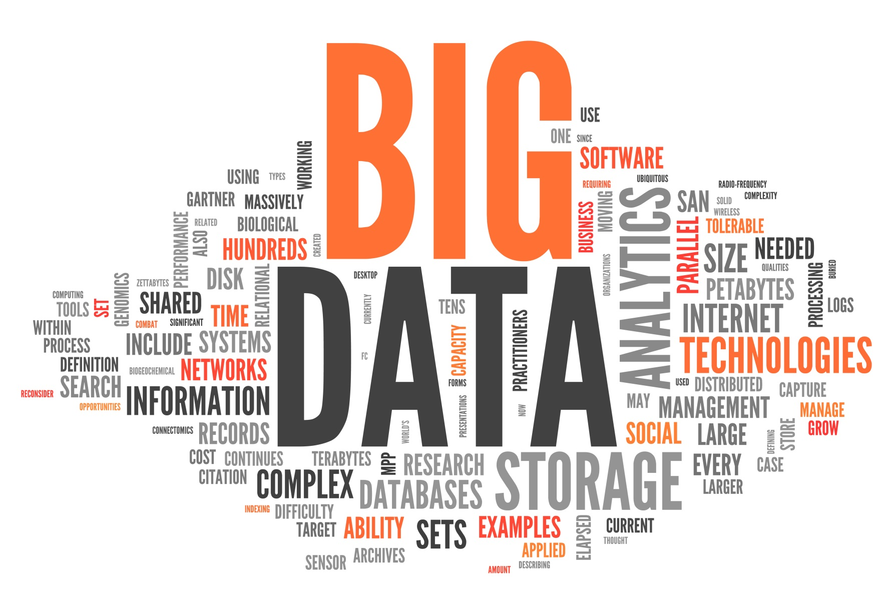
Что такое “Big Data”?

Slide 3
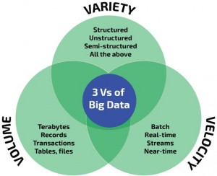
Что такое “Big Data”?

Slide 4
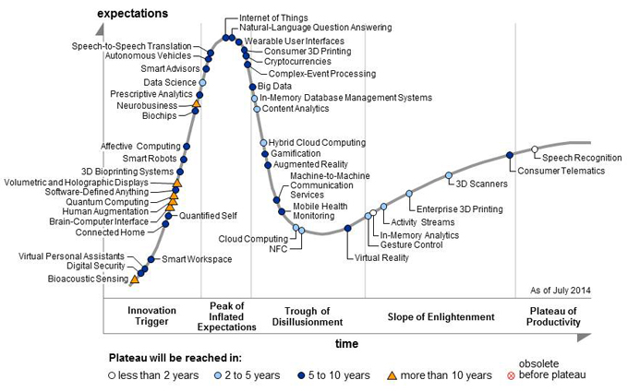
Gartner Hype Cycle 2014

Slide 5
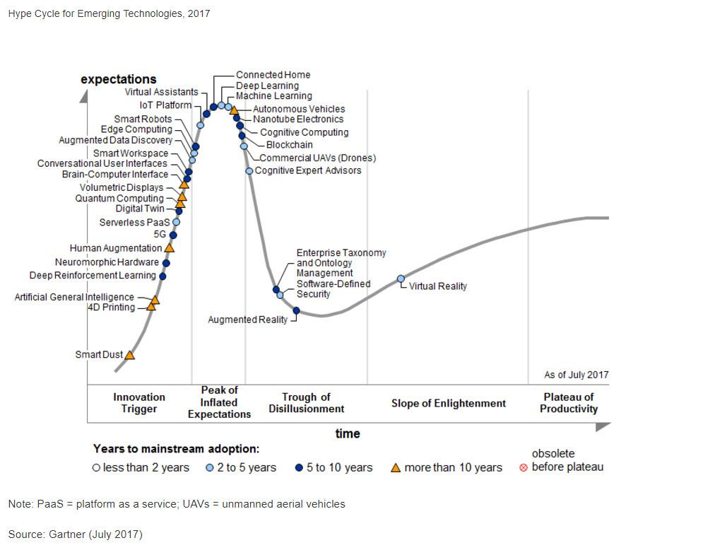
Gartner Hype Cycle 2017

Slide 6
Области применения / Проекты
Анализ активности пользователей по логам
Почта России
Транспорт (Российские железные дороги)
Массовая обработка изображений

Slide 7
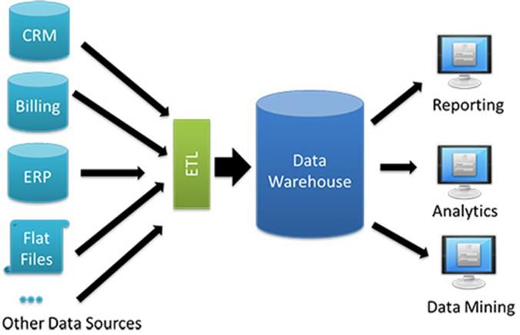
Big Data vs Data Warehouse

Slide 8
Нереляционные средства хранения и обработки данных

Slide 9
Причины использования нереляционных средств
Слабо типизированные данные (Статьи, тексты контрактов)
Сложные структуры данных (XML, JSON)
Большой объем данных (не умещаются в стойку одного физического хранилища данных)
Повышенные требования к скорости обработки (near real-time) => хорошая масштабируемость
Чаще всего – комбинация нескольких факторов
NoSQL = Not only SQL

Slide 10
CAP - теорема
Availability
(Доступность данных
на чтение и запись)
Partition tolerance
(устойчивость к разделению узлов)
Consistency
(Согласованность данных)
Возможно достижение не более 2 из 3 свойств одновременно

Slide 11
Типы NoSQL БД по функциональности
Документо-ориентированные БД (document-oriented)
MongoDB
Полнотекстовый поиск: Elastic Search, Apache Solr
Хранилища семеств колонок (column-family store)
Cassandra, Hbase
Хранилище «ключ-значение» (Key-Value storage)
Redis
Графовые (Graph) БД
Neo4J

Slide 12
Системы с массированным параллелизмом
Параллелизм по задачам
MPI, OpenMP
Параллелизм по данным
Hadoop, другие NoSQL решения
Требуется высокая скорость обмена данными между узлами, данных немного
Основная нагрузка - на процессор (численные расчеты)
Данных много, основная нагрузка на I/O с диском
Выгоднее переносить вычисления на узлы с данными (data locality)
Выгоднее переносить данные на вычислительные узлы

